Slide 1
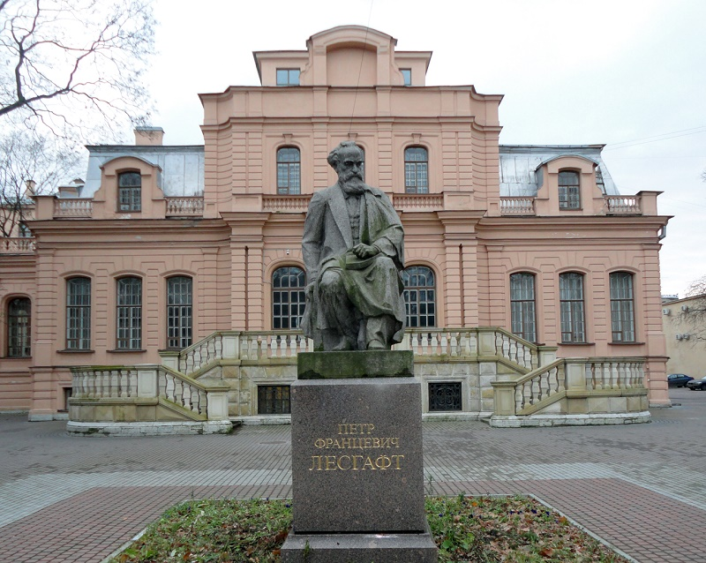
Формирование реализационных компонентов двигательных действий в спорте высших достижений

Slide 2
Современные системы тренировки в разных видах спорта предполагают моделирование основных параметров соревновательной деятельности определяющих результат. Одно из основных проблем реализации этого моделирования является отсутствия количественной оценки параметров реализуемо двигательного поля. Двигательное поле представляет собой совокупность его отдельных компонентов, а именно: силового, пространственно и временного полей. Силовое поле представляет собой возможные варианты реализации усилий, при выполнении поставленной двигательной задачи. Пространственное поле - это область пространства, в пределах которой спортсмен может эффективно реализовывать свои перемещения с нужной скоростью и точностью. Временное поле, предполагает тонкую дифференциацию временных интервалов в процессе тренировочной и соревновательной деятельности. Двигательное поле может рассматриваться в двух аспектах: моделируемое двигательное поле и реализационное двигательное поле. Первое подразумевает постановку тренировочных и соревновательных задач, второе количественную оценку реализации моделей.

Slide 3
Двигательное поле
Моделируемое двигательное поле
Реализационное двигательное поле
Задаваемые параметры силового поля
Задаваемые параметры пространственного поля
Задаваемые параметры временного поля
Количественная оценка параметров силового поля
Количественная оценка параметров пространственного поля
Количественная оценка параметров временного поля
Сравнительный анализ регулируемых параметров

Slide 4
В качестве основного средства реализации поставленной задачи нами был использован разработанный на кафедре биомеханики многофункциональный программируемый пневматический тренажер, защищенный двумя патентами РФ. Возможности тренажера позволяют моделировать и регистрировать параметры усилия пространства и времени в широком диапазоне нагрузок

Slide 5
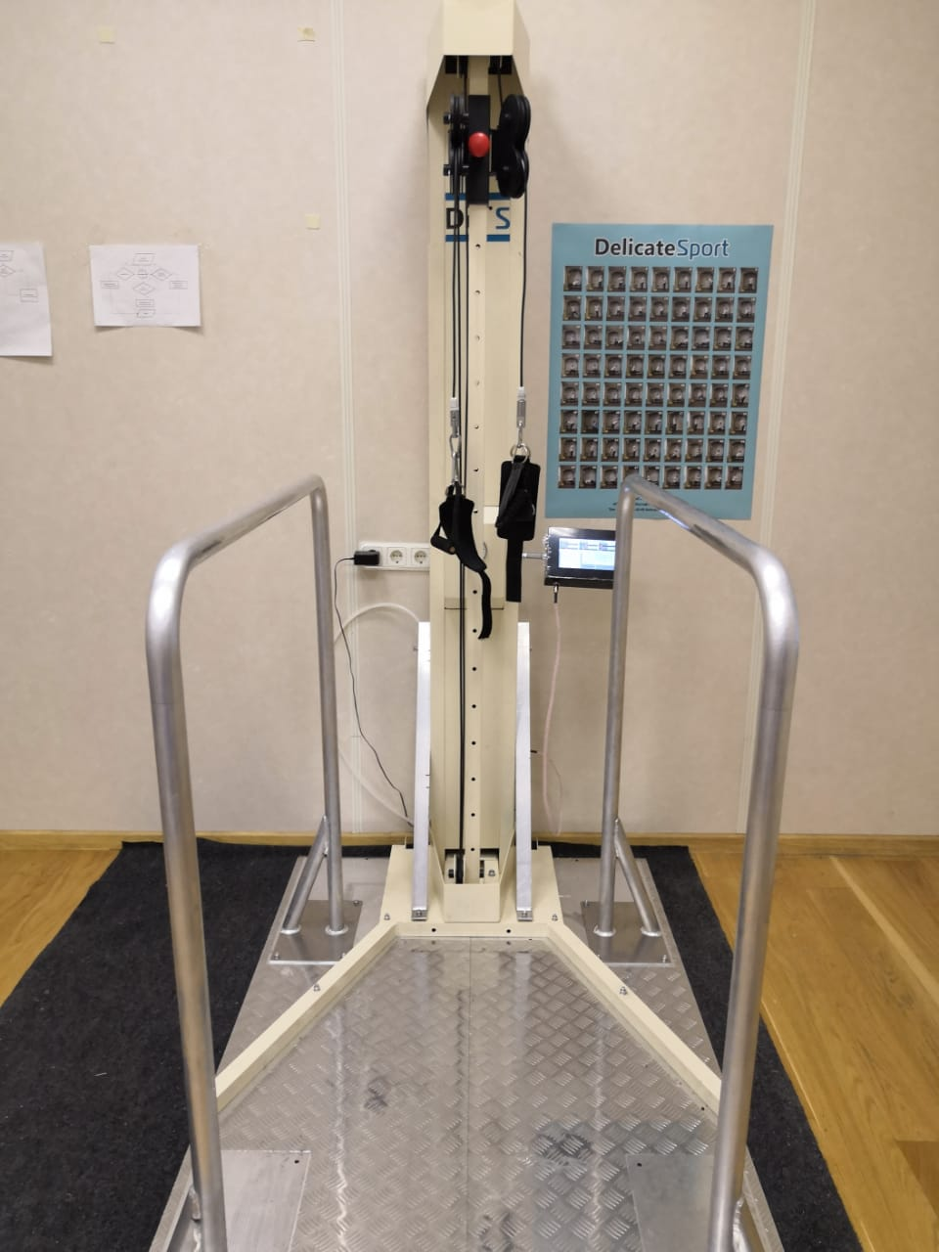
Рис.1 Многофункциональный программируемый пневмотренажер.

Slide 6
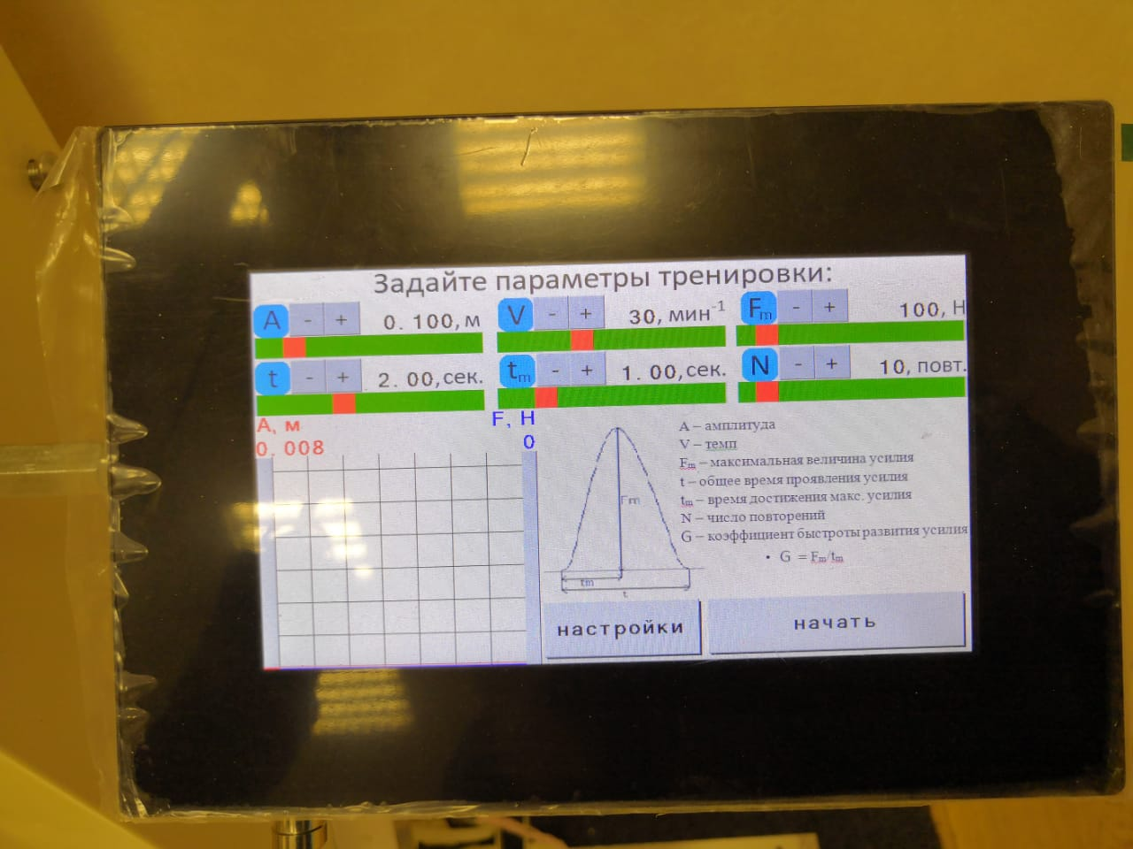
Предложенный методический подход, позволяет оценивать как моделируемые, так и реализационные компоненты тренировочного процесса, так как позволяет задавать и регистрировать все выше перечисленные компоненты тренировочных нагрузок, а именно максимальную величину усилия, время ее проявления , время достижения максимального усилия, амплитуду тренировочных упражнений (угловую и линейную), темп, частоту движений, мощность ( рисунок 3).

Slide 7
Предложенная методика позволяет количественно оценивать параметры тренировочной деятельности в широком диапазоне нагрузок, комплексно оценивать характер тренировочных воздействий и оценивать характер тренировочных сдвигов в разных тренировочных циклах.

